Slide 1

SpeedCatch
Universitatea Babeș-Bolyai Facultatea de Matematică și Informatică
Specializarea informatică
Coordonatori:
Dr. Dioșan Laura Silvia
Ileni Tudor-Alexandru
Roja Alexandru-Ionuț
Stan Ariana-Maria
Ruse Teodor
Rusu Dana

Slide 2
Despre
noi
01

Slide 3
Nu, oare..
Ai auzit de SpeedCatch?
..ce este?
..ce oferă?
O aplicație care permite crearea unei „biblioteci de cunoștințe” cu notițe și documente.
Răspunsuri precise, contextuale și validarea informațiilor fără riscul de erori.

Slide 4
Verificarea informațiilor
Căutare semantică avansată
Stocarea și redarea notițelor
*inferență=inconsistență textuală
Analizează dacă documentele susțin o afirmație și indică secțiunile relevante.
Aplicația înțelege și găsește informațiile relevante din documente, nu doar cuvinte-cheie.
Organizează și accesează rapid informațiile dintr-o bibliotecă digitală personalizată.

Slide 5
Analiză
de
piață
02

Slide 6
Piața globală de aplicații de productivitate
Venituri globale în 2022: 5.65 miliarde USD
Creștere anuală (CAGR 2022-2029): 8.31%
Prognoză 2029: 10.83 miliarde USD
Descărcări estimate în 2029: 12.36 miliarde
Venituri din publicitate: 1.27 miliarde USD

Slide 7
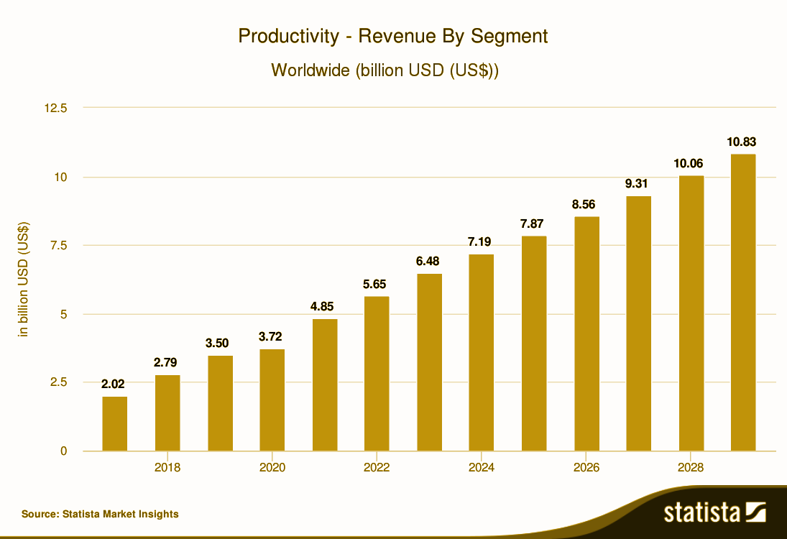

Slide 8
Piața globală de aplicații de productivitate
Venituri globale în 2022: 5.65 miliarde USD
Creștere anuală (CAGR 2022-2029): 8.31%
Prognoză 2029: 10.83 miliarde USD
Descărcări estimate în 2029: 12.36 miliarde
Venituri din publicitate: 1.27 miliarde USD

Slide 9
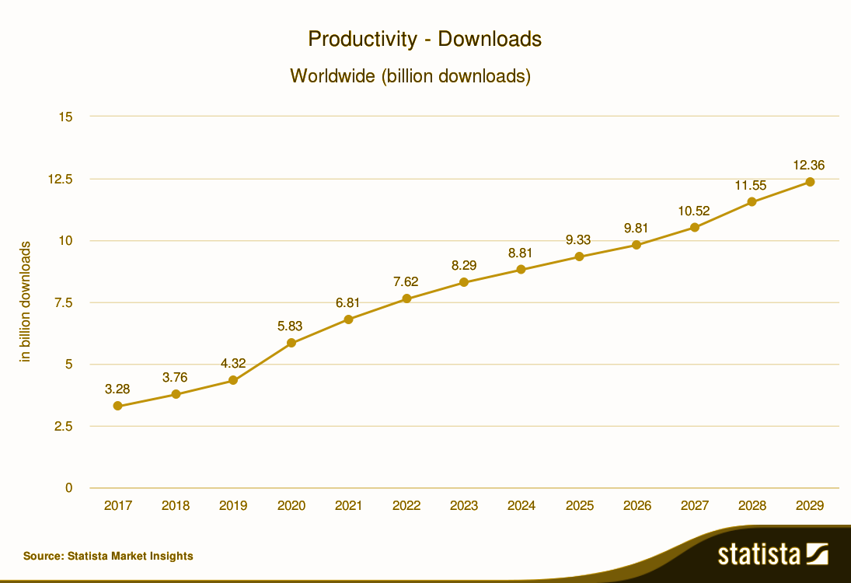

Slide 10
Piața globală de aplicații de productivitate
Venituri globale în 2022: 5.65 miliarde USD
Creștere anuală (CAGR 2022-2029): 8.31%
Prognoză 2029: 10.83 miliarde USD
Descărcări estimate în 2029: 12.36 miliarde
Venituri din publicitate: 1.27 miliarde USD

Slide 11



Alex Morgan
23 de ani, studentă la drept
Am nevoie de răspunsuri precise, derivate exclusiv din informațiile proprii, fără erori sau invenții.
Mă confrunt cu dificultăți în a găsi rapid informații relevante în volumul mare de notițe și documente.
Îmi doresc să construiesc o bibliotecă personală, bine organizată, pentru viitoarea mea carieră.

Slide 12







Competitori
Permite crearea unui sistem de cunoștințe interconectat prin Markdown, dar se concentrează pe structura non-liniară, fără inteligență artificială avansată pentru căutare.
JUPITER
MERCURY
Excelează prin versatilitate și sincronizare între dispozitive, dar se bazează pe căutări bazate pe cuvinte-cheie, limitând relevanța răspunsurilor în comparație cu căutarea semantică.
Integrat în suita Office, oferă o organizare eficientă și partajare ușoară, dar funcțiile sale de căutare nu sunt potrivite pentru nevoi complexe.
MARS

Slide 13
Partea
tehnică
03

Slide 14
Clasamentul MTEB
Rank | Model | Average | STS Average | Summarization Average | Class, Average | Pair Class. Average | Classification Average | Clustering Average
1 | voyage-3-m-exp | 74.03 | 83.91 | 30.45 | 90.16 | 86.13 | 90.16 | 61.45
2 | NV-Embed-v2 | 72.31 | 84.31 | 30.07 | 90.37 | 88.67 | 90.37 | 58.46
3 | jasper_en_vision_language_v1 | 72.02 | 84.67 | 31.42 | 88.49 | 88.07 | 88.49 | 58.04
4 | bge-en-icl | 71.67 | 84.24 | 30.77 | 88.95 | 88.07 | 88.95 | 57.89
5 | stella_en_1.5B_v5 | 71.19 | 84.51 | 31.49 | 87.63 | 85.79 | 87.63 | 57.69

Slide 15
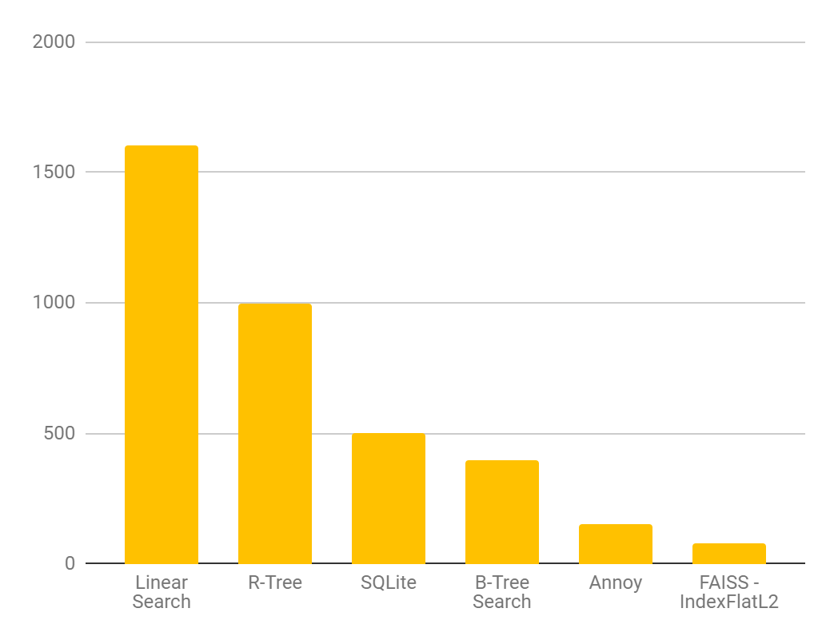
Metrici
Timp de căutare
în ms

Slide 16

framework versatil care permite dezvoltarea aplicațiilor
mobile și web, oferind o interfață interactivă și adaptabilă pe diverse platforme
Tehnologii
Backend
Stella
Faiss
python
Frontend
WebSockets
Ionic
BART-NLI
Server

Slide 17



Doc1
Emb pentru Doc1
WebSockets
Doc2
stella_en_1.5B_v5
Emb pentru Doc2
Doc3
Emb pentru Doc3

Slide 18
Flow-ul de căutare
WebSockets
FAISS + Stella
Căutare

Slide 19
framework versatil care permite dezvoltarea aplicațiilor
mobile și web, oferind o interfață interactivă și adaptabilă pe diverse platforme
Tehnologii
Backend
Stella
Faiss
python
Frontend
WebSockets
Ionic
BART-NLI
Server

Slide 20
Despre
bani
04

Slide 21
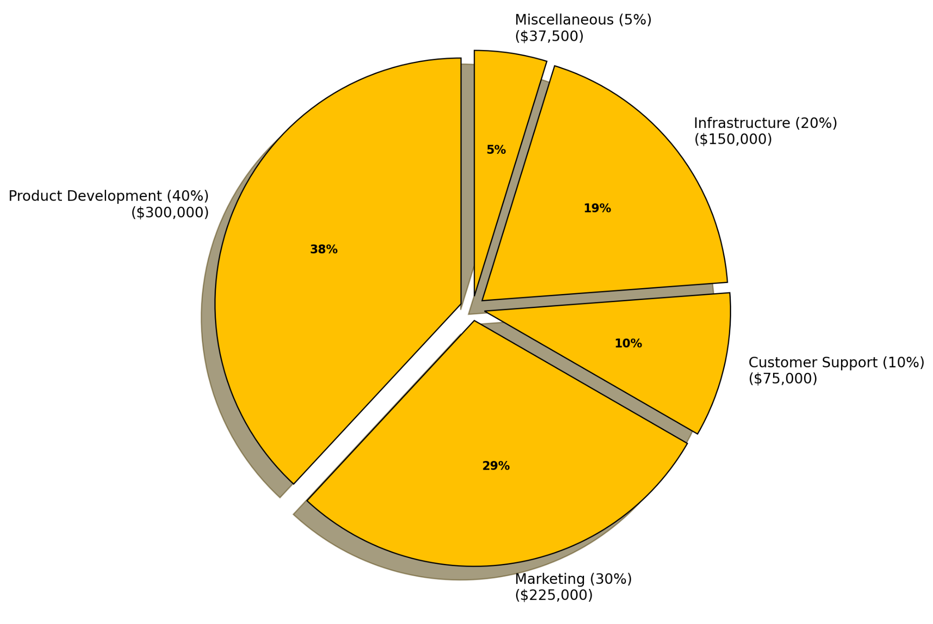
Model de afaceri
Abonamente lunare
Planuri enterprise
(20% din venituri)
Achiziții unice
(5% din venituri)
Parteneriate strategice (10% din venituri)
Instituții academice
Platforme tech

Slide 22
Demo
05

Slide 23
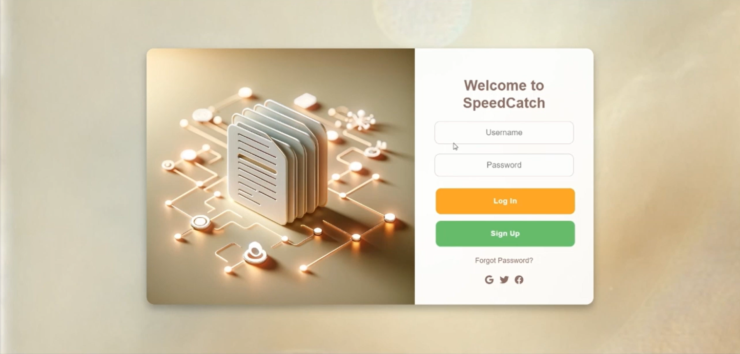

Slide 24
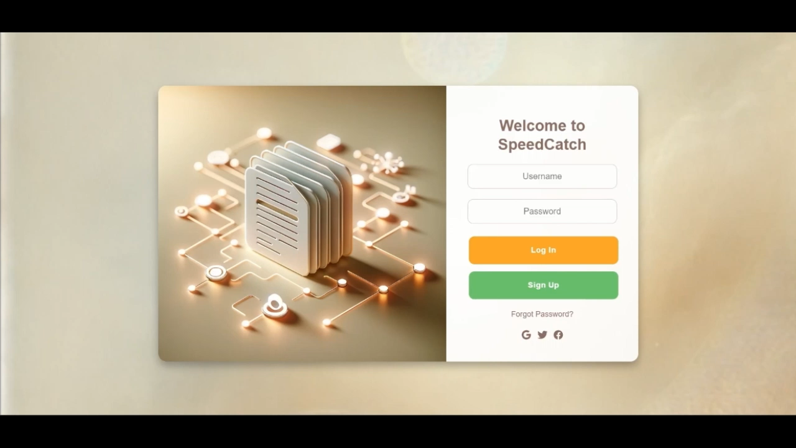
Obiective atinse
Privind spre viitor
stocarea și căutarea documentelor
căutarea semantică
interență textuală
eficiență
rapiditate
inovație

Slide 25
Mulțumim pentru atenție!
Stan Ariana-Maria
Ruse Teodor
Rusu Dana

